Slide 1
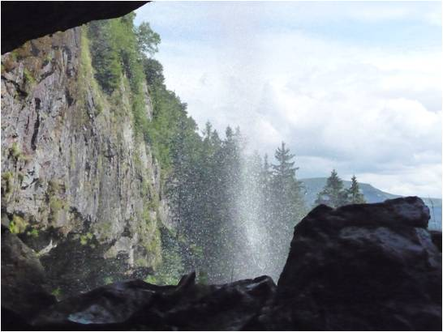
Il n'y a pas, sur la place de Paris, plus de vingt personnalités politiques, littéraires, artistiques, qui aient quelque chose à dire.

Slide 2
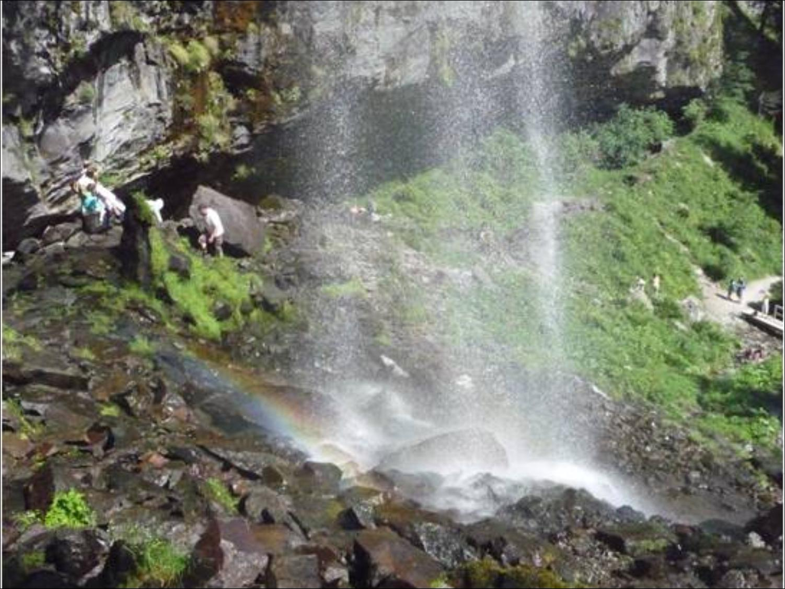
le carré de l'hypoténuse parlementaire est égal à la somme de l'imbécilité construite sur ses deux côtés extrêmes.

Slide 3
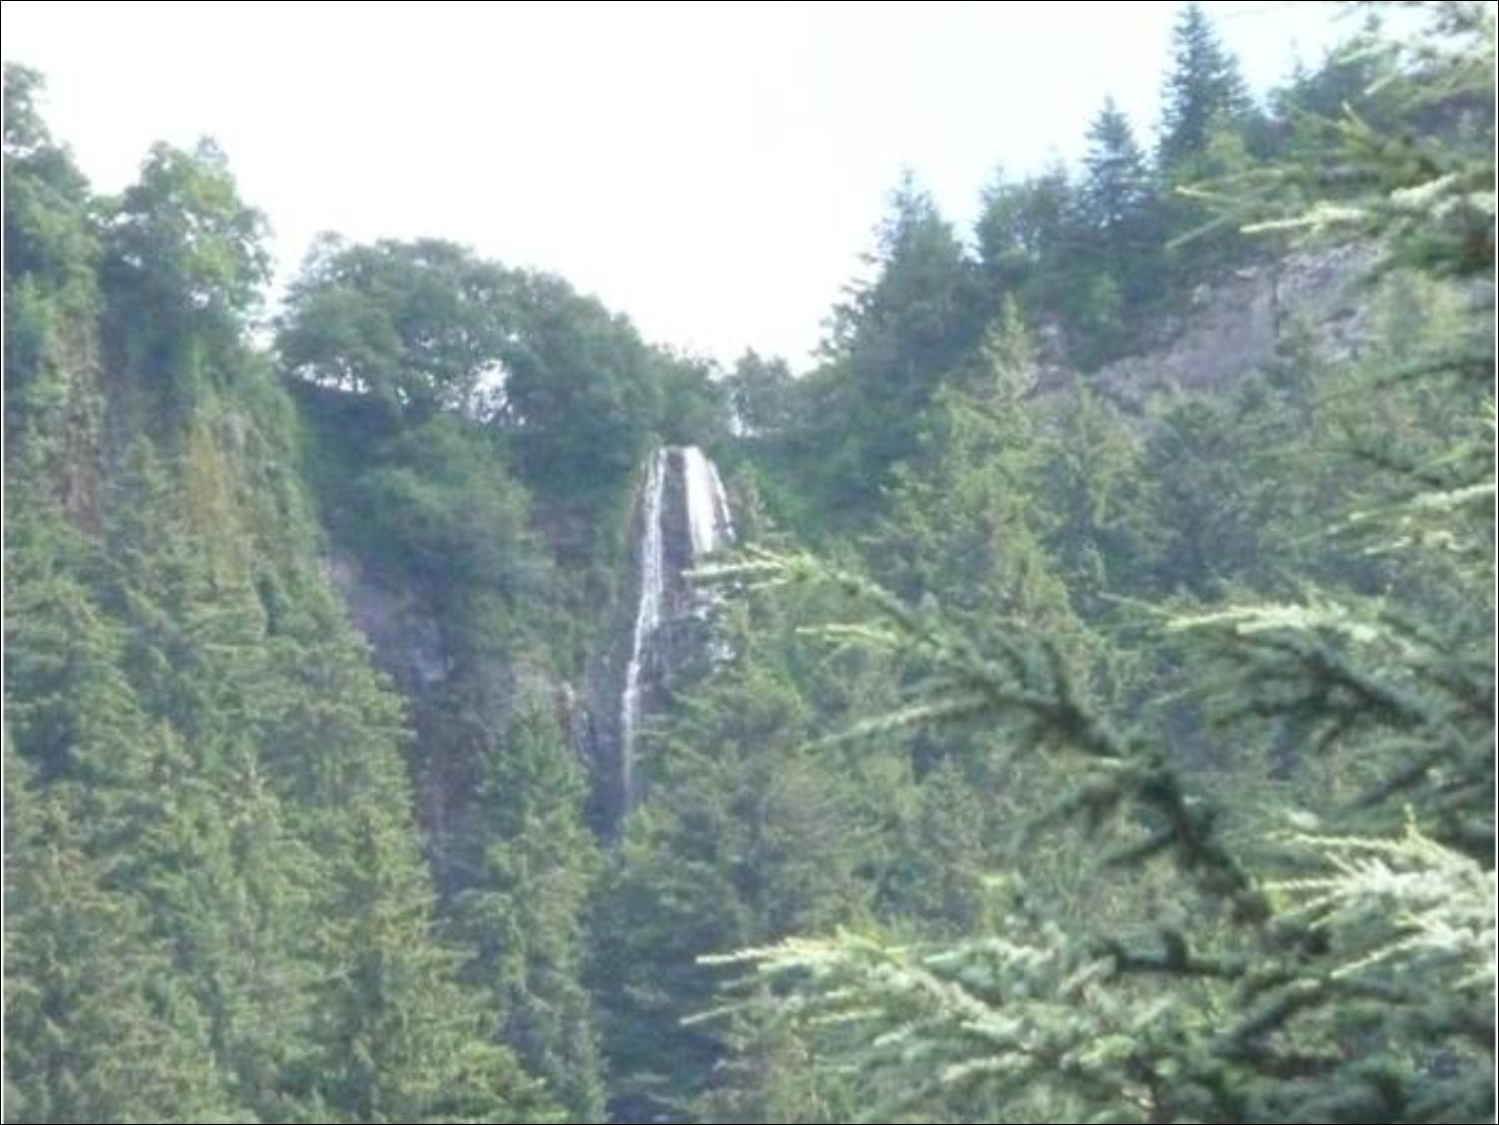
L'économie politique, c'est, en définitive, l'art de faire circuler l'argent tout en le gardant pour le dépenser.

Slide 4
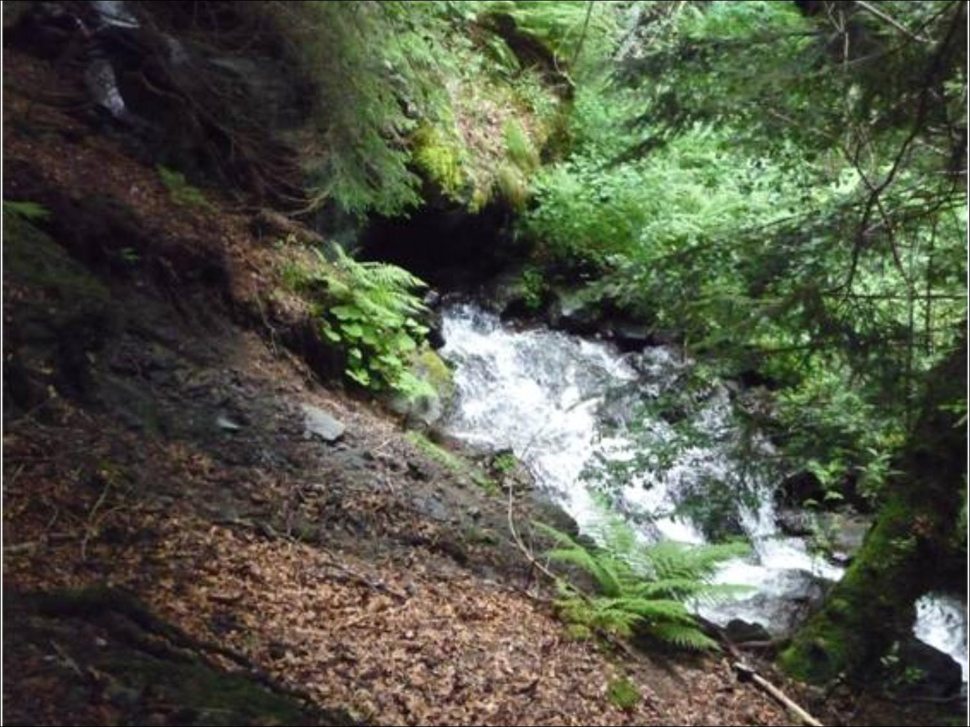
Rester ferme quant aux fins, savoir être souple quant aux moyens Le tournevis n'est pas le seul outil de politique économique

Slide 5
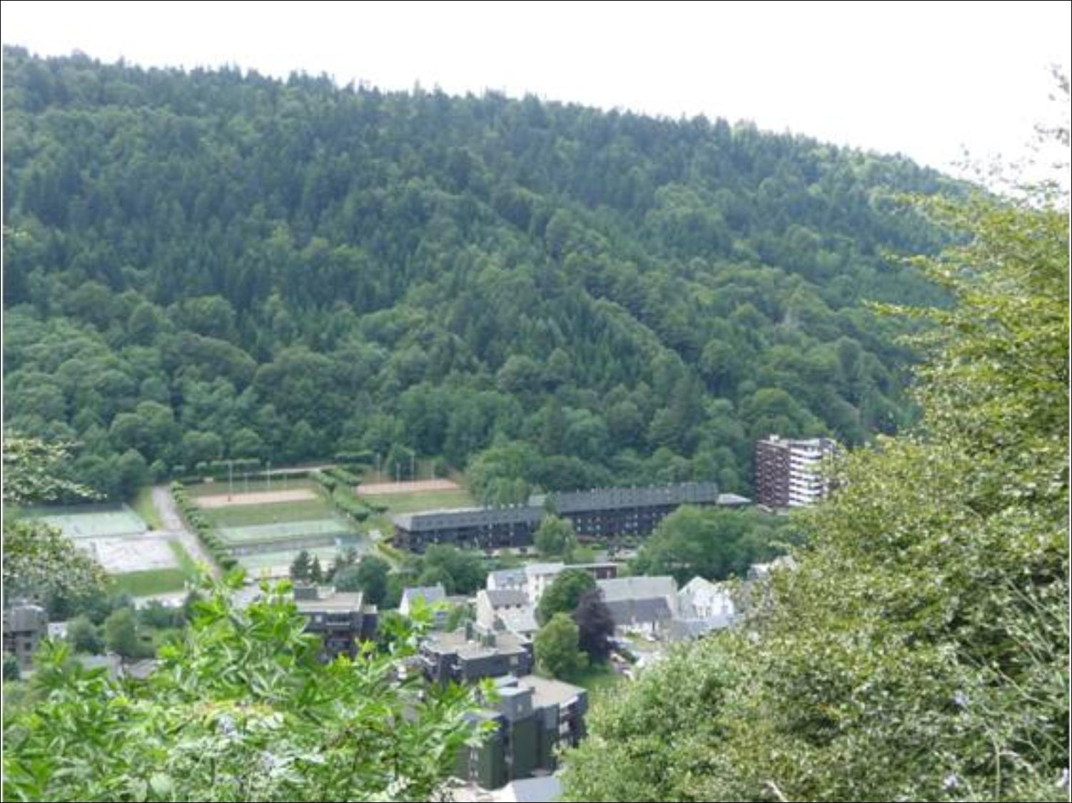
Les promesses des hommes politiques n'engagent que ceux qui les reçoivent.

Slide 6
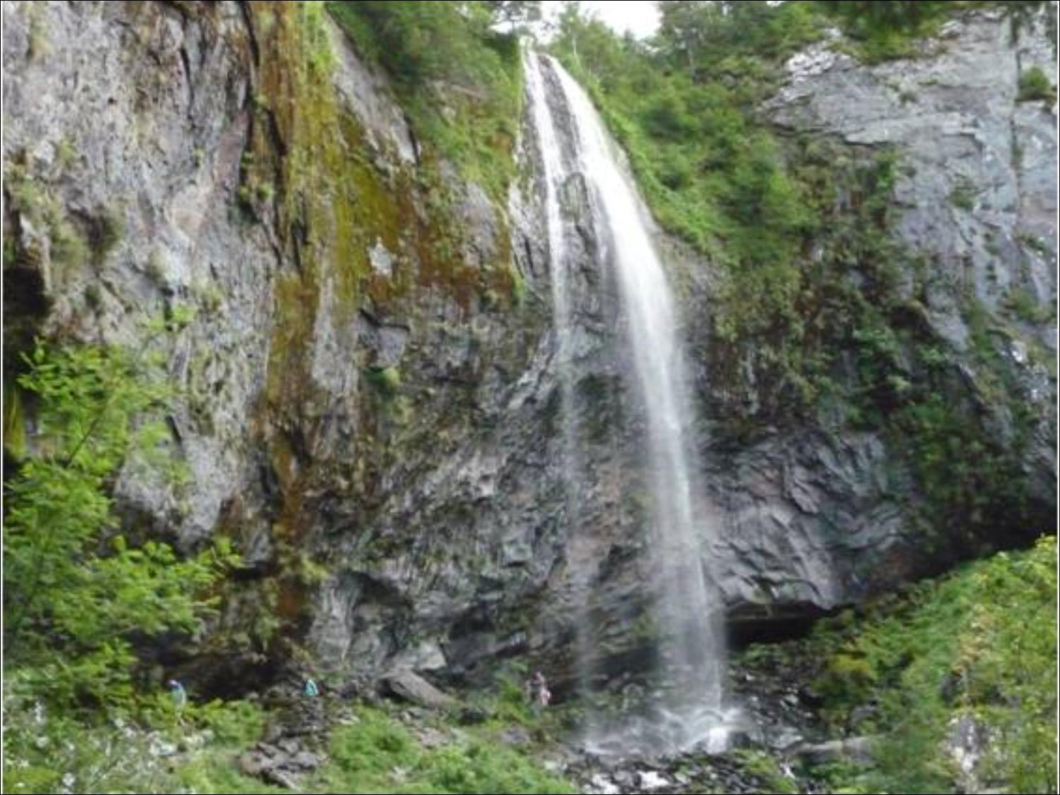
Il y a déjà tellement de jeunes qui sont vieux que ce n'est pas la peine de rajouter des vieux qui veulent jouer les jeunes. . . . Ca m'en touche une sans faire bouger l'autre !

Slide 7
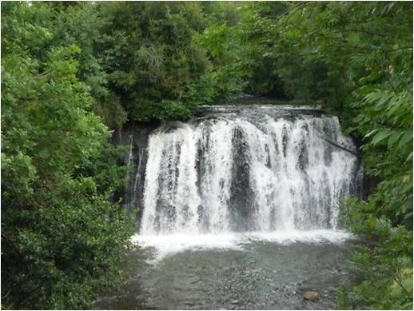
« Un seul combat est perdu d’avance:
celui auquel on renonce »

Slide 8
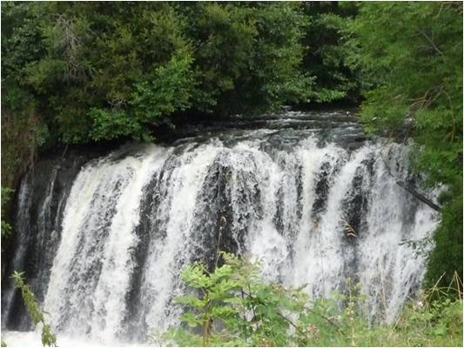
« La difficulté de réussir ne fait qu’ajouter à la nécessité d’entreprendre »

Slide 9
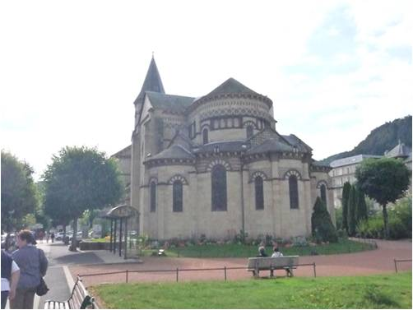
« Quelqu’un s’assoit à l’ombre aujourd’hui parce que quelqu’un d’autre a planté un arbre il y a longtemps »

Slide 10
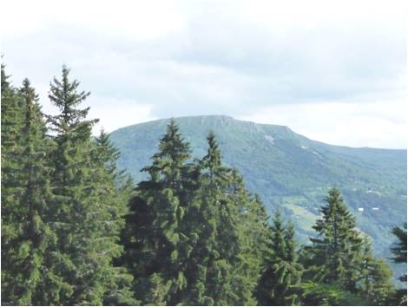
« Les seul changements que nous pouvons attendre dans les années qui viennent sont les changements qui auront été provoqués non pas par des décisions humaines, mais par une catastrophe du système »

Slide 11
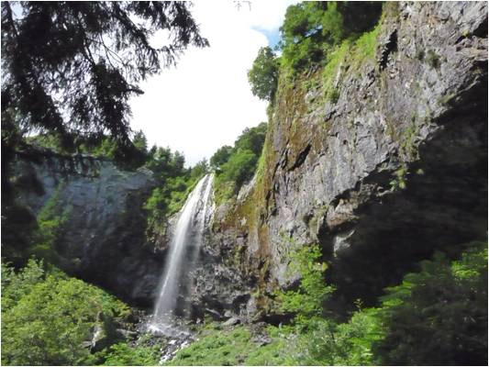
« L’enthousiasme est une maladie qui se gagne »

Slide 12
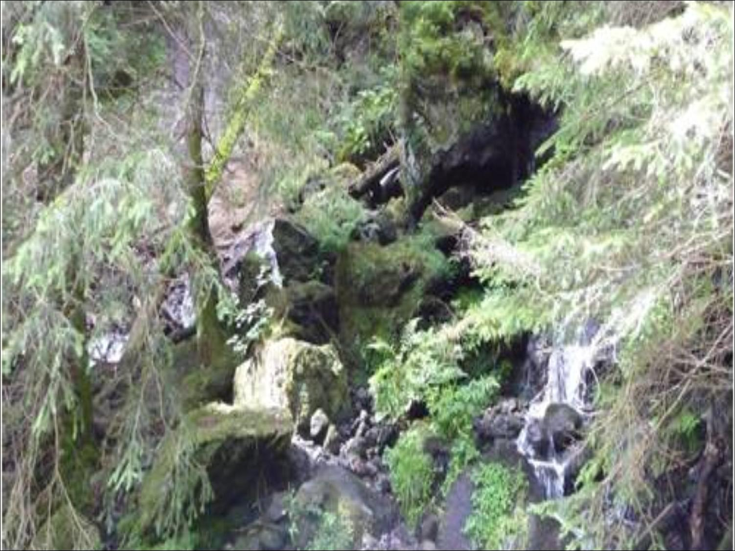

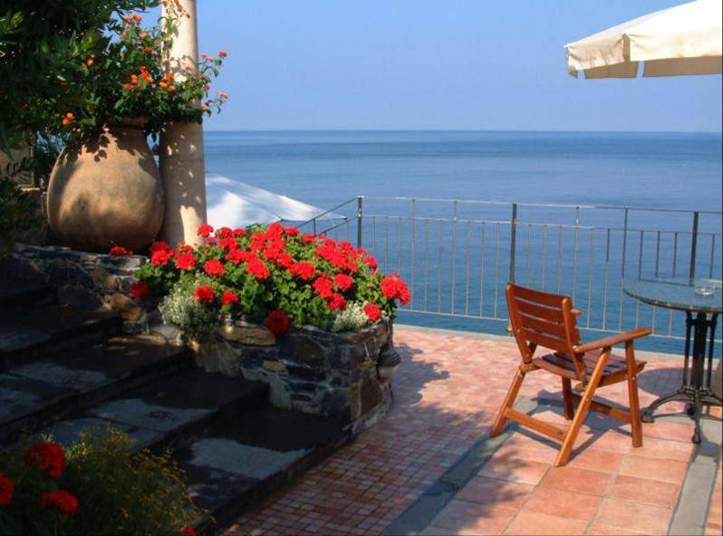
FIN

